Slide 1
GACETA INFORMATIVA DEL MES DE FEBRERO

Slide 2
G
aceta
MUNICIPAL
INFORMATIVA
H. AYUNTAMIENTO CONSTITUCIONAL DE
SAN JUANITO DE ESCOBEDO, JAL
ADMINISTRACIÓN 2018-2021
SAN JUANITO
EDICIÓN #5 FEBRERO DEL 2019

Slide 3
INDICE
Efemérides importantes del mes del febrero.
Toma de fotos en las cuevas.
Toma de fotos en zonas turísticas del municipio.
Conformación del consejo de salud.
Obra de teatro en casa de cultura.
Sesión ordinaria del mes de febrero.
Desfile conmemorativo del 24 de febrero.
Arranque de la semana de la familia (DIF)
Reunión estatal de promoción económica.
Carrera de preescolares en triciclos.
Convivio con las personas de la 3era. Edad.
Conformación del comité mixto de obras publicas.
Visita del municipio de magdalena Jalisco.
Reglamento de transparencia, información publica y protección de datos personales del municipio de san Juanito de Escobedo.
Reglamento de sanidad y protección a los animales para el municipio de san Juanito de Escobedo.
1
2
3
4
5
6
7
8
9
10
11
12
13-14

Slide 4
EFEMERIDES IMPORTANTES DEL MES
4 DE FEBRERO
14 DE FEBRERO
20 DE FEBRERO
1817.Nace en Guadalajara, Mariano Otero, político y escritor liberal.
1831.Aniversario de la muerte de Vicente Guerrero. La Bandera Nacional deberá izarse a media asta.
Día Mundial de la Justicia Social.
21 DE FEBRERO
1861.
El Presidente Benito Juárez expulsa al embajador es- pañol, Joaquín Pacheco, por interferir en la política de México.
Día Mundial de la Lucha contra el Cáncer.
22 DE FEBRERO
1913 Aniversario de la muerte de Francisco I. Madero. La Bandera Nacional deberá izarse a media asta.
24 DE FEBRERO
Día de la Bandera. La Bandera Nacional deberá izarse a toda asta.
28 DE FEBRERO
1525 .Aniversario de la muerte de Cuauhtémoc La Bandera Nacional deberá izarse a media asta.
FECHAS IMPORTANTES DEL MES
El 4 de febrero se conmemora el Día Mundial de la Lucha contra el Cáncer.
El 5 de febrero se celebra el aniversario de la promulgación de la Constitución Política de los Estados Unidos Mexicanos.
El 9 de febrero inició la llamada Decena Trágica, un episodio que se enmarca en lucha de la Revolución Mexicana.
El 10 de febrero se celebra el Día de la Fuerza Aérea Mexicana y el 19 de febrero es el Día del Ejército Mexicano.
El 24 de febrero se festeja el Día de la Bandera, uno de los Símbolos Patrios.
Pagina 1

Slide 5
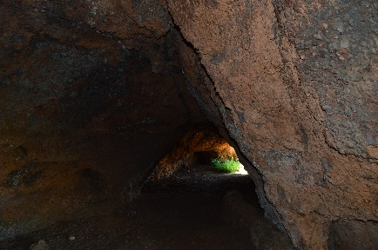
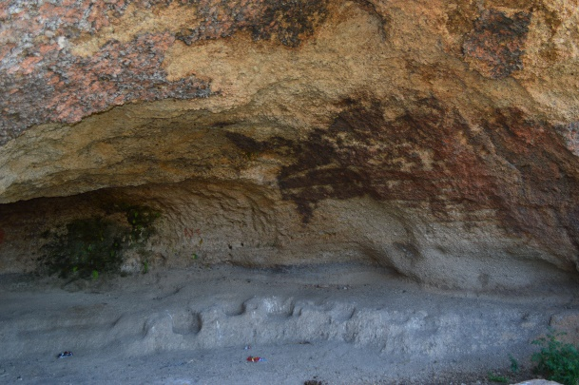
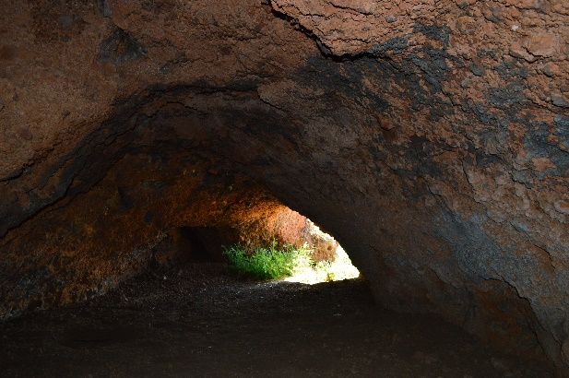
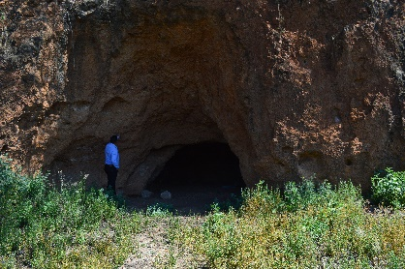
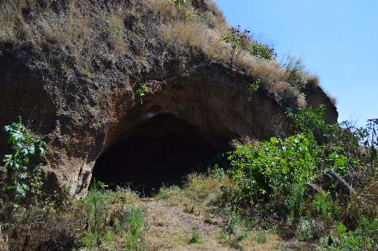
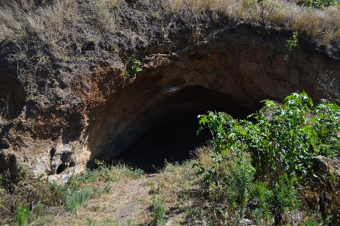
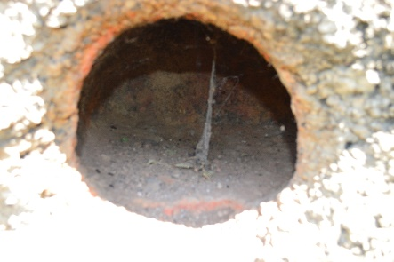
SALIDA A TOMA DE FOTOS A LAS CUEVAS.
El día miércoles 6 de febrero del 2019 se llevo acabo una salida por parte de la dirección de cultura y la dirección de comunicación social al sitio arqueológico conocido como “Las Cuevas” situado a las afueras de la cabecera municipal.
Esto con la finalidad de dar a conocer algunos de los sitios arqueológicos que se encuentran dentro del municipio y que son importantes.
Las fotos fueron enviadas a la secretaria de turismo del estado de Jalisco, para la elaboración de algunos proyectos para darle realce y rescatar un poco los sitios arqueológicos que se encuentran en nuestro municipio.
Pagina 2

Slide 6
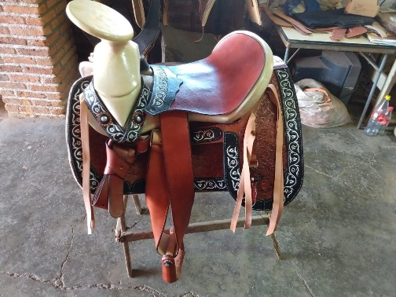
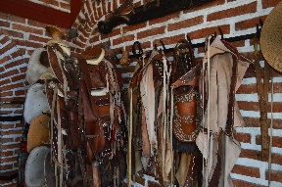
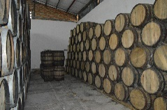
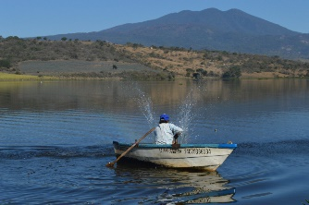
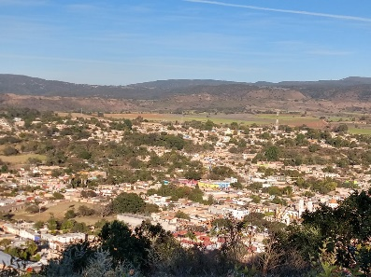
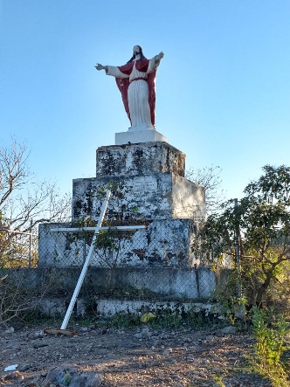
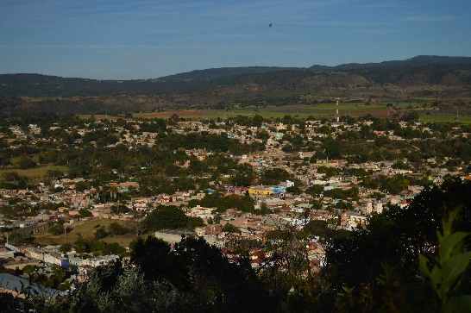
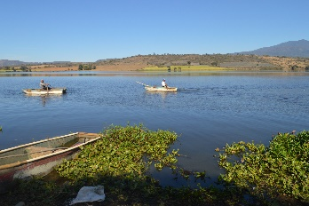
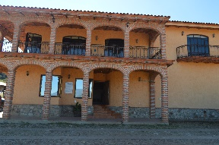
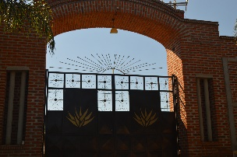
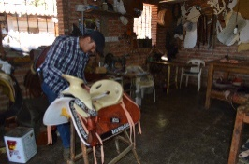
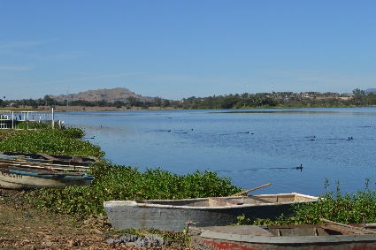
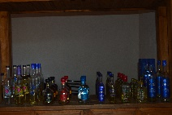
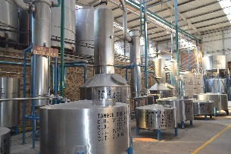
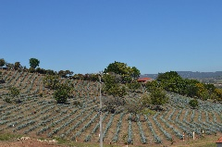
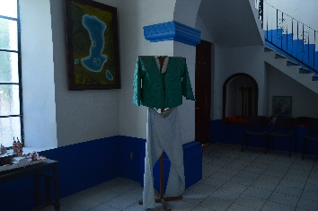
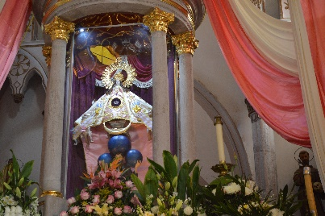
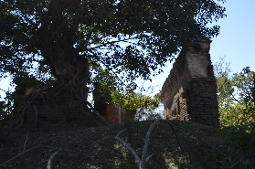
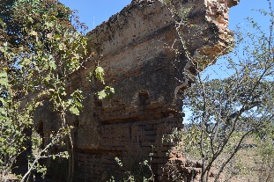
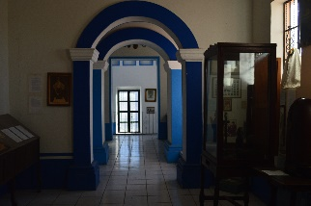
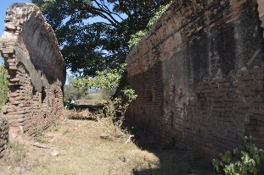
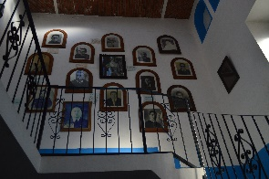
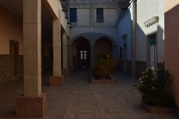
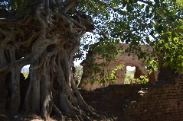
SALIDA A TOMA DE FOTOS A DIFERENTES ZONAS TURISTICAS DEL MUNICIPIO.
También por parte de la dirección de turismo se visitaron algunos de los puntos mas turísticos del municipio como lo son: destiladora de agave azul una de las fabricas de vino mas importantes del municipio, el mirador de cristo rey, punto en donde se puede apreciar la mayor parte del pueblo, algunas talabarterías reconocidas del pueblo, las ruinas de la ex--hacienda de santa fe, y la laguna la colorada.
Y no podía faltar la visita al templo de la virgen del pueblito y su museo, lugar importante dentro del municipio en donde se venera la imagen de la virgen del pueblito y que es visitada a diario por personas de diferentes puntos dela región.
Pagina 3

Slide 7
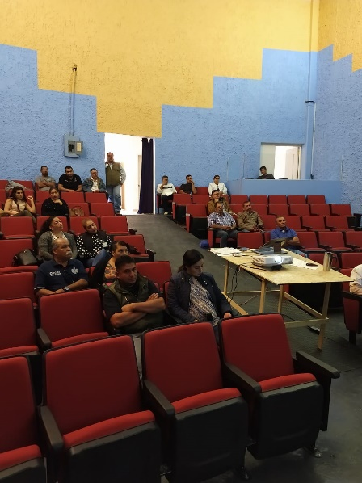
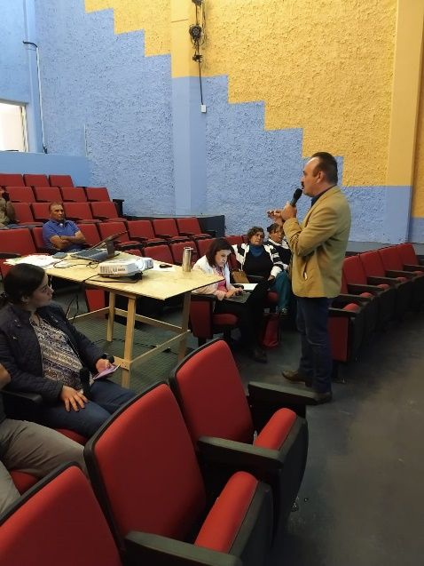
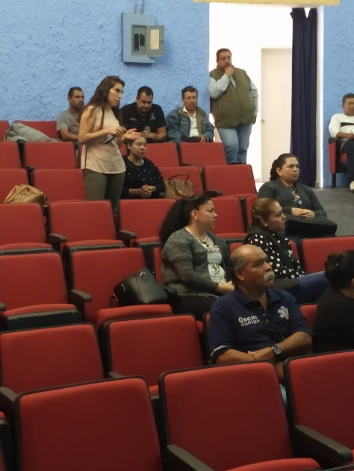
REUNION PARA LA CONFORMACION DEL CONSEJO DE SALUD
El día viernes 8 de febrero del 2019 se llevo a cabo una reunión en casa de cultura con la finalidad de llevar a cabo la conformación del consejo de salud, en el cual quedo conformado por personas de diferentes rangos del sector como por personal del H. ayuntamiento.
Esto para tener un control para cualquier tipo de emergencias ya sea de salud o ambiental.
Pagina 4

Slide 8
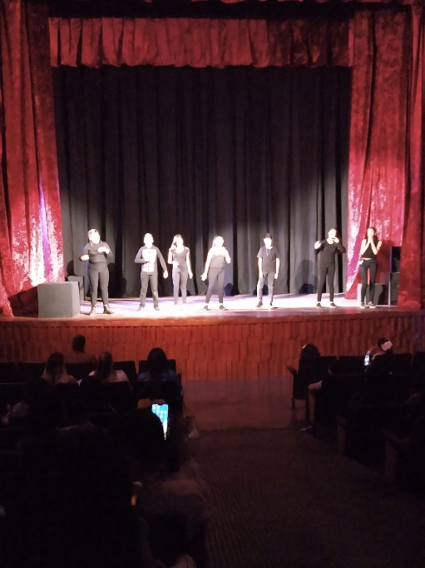
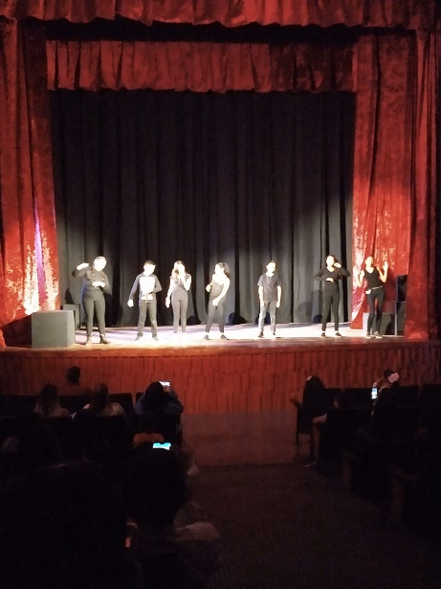
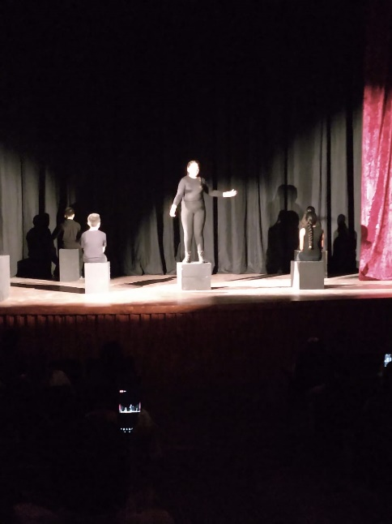
1er OBRA DE TEATRO EN CASA DE LA CULTURA
El día sábado 9 de febrero se llevo a cabo por primera vez en el auditorio de la casa de cultura del municipio una obra de teatro llamada “desbaratando shakerpier” del municipio de Etzatlán Jalisco.
En dicho evento acudió diferente publico de todas las edades del municipio.
Pagina 5

Slide 9
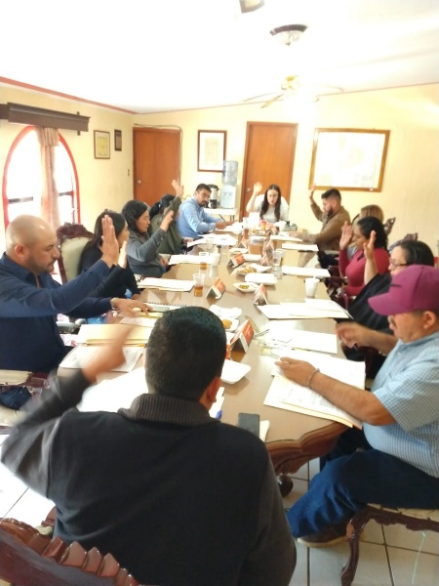
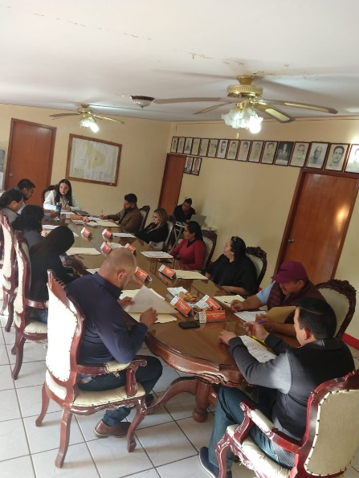
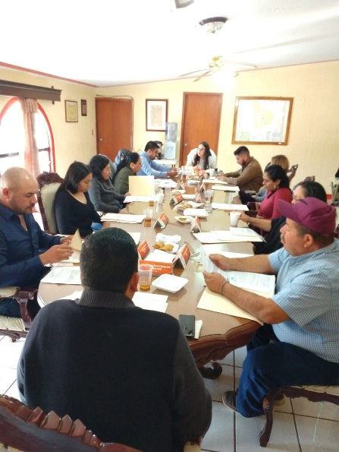
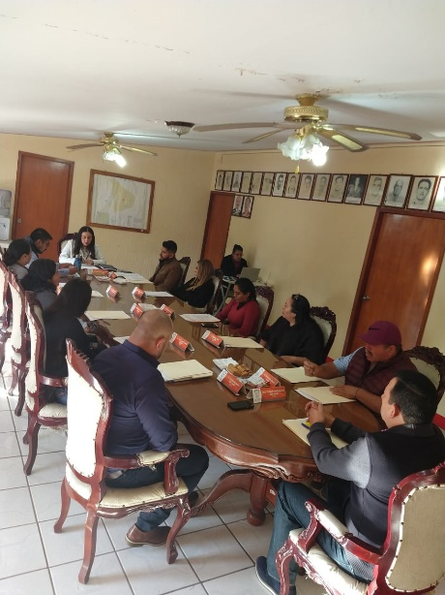
REUNION ORDINARIA
Pagina 6

Slide 10
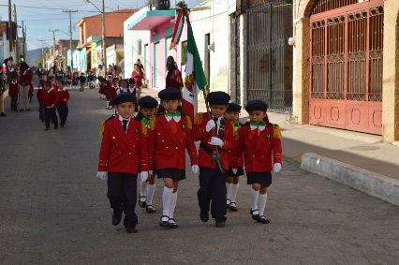
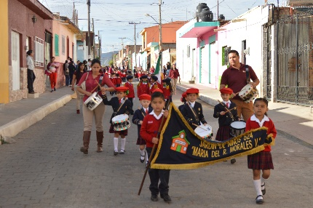
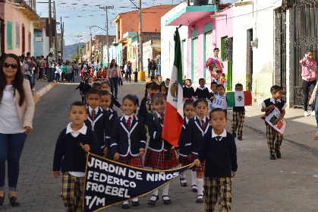
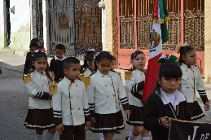
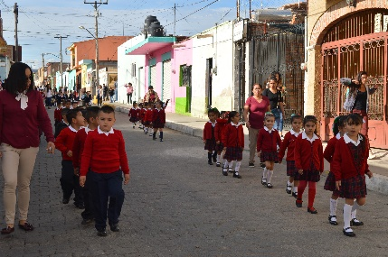
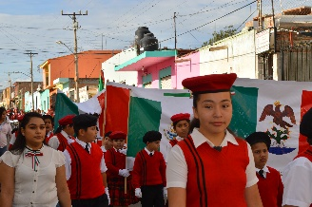
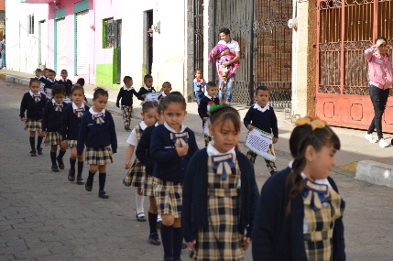
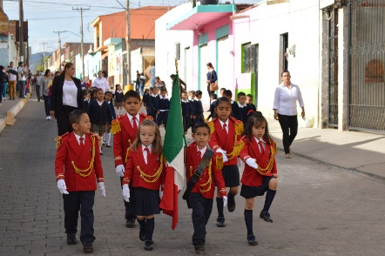
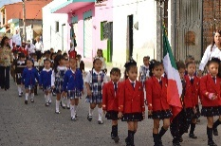
DESFILE CONMEMORATIVO AL 24 DE FEBRERO
El día lunes 25 de febrero del 2019 se llevo a cabo en la cabecera municipal de nuestro municipio nuestro ya tradicional desfile conmemorativo del 24 de febrero, en donde participaron todas las instituciones educativas desde preescolares, primarias, secundaria y las preparatorias del municipio.
Cabe resaltar que también contamos con la participación del personal de H. Ayuntamiento , así como también personal del DIF municipal y la comunidad agraria de nuestro municipio.
Pagina 7

Slide 11
ARRANQUE DE LA SEMANA DE LA FAMILIA
El día martes 26 de febrero dio inicio la semana de la familia en las instalaciones del DIF municipal, donde contamos con la presencia de nuestra presidenta municipal la L.C.P. María Guadalupe Duran Nuño acompañada del sindico municipal el Ing. Catarino Vázquez Jiménez , así como también los regidores de cultura, la directora del DIF municipal, y la dirección de desarrollo social del H. ayuntamiento.
Contamos con la participación de las madres de familia del municipio así como también de niños de diferentes centros educativos del municipio, en donde se les dio una pequeña platica acerca de la familia y donde se llevaron acabo juegos y actividades semejantes al día, esto para que se dieran cuenta de lo importante que es el día.
Pagina 8

Slide 12
REUNION ESTATAL DE PROMOCIÓN ECONOMICA
El día martes 26 de febrero también se llevo a cabo la reunión estatal de promoción económica en las instalaciones de la casa de la cultura, en donde nuestro municipio fue la sede.
En donde se dieron cita directores del área de “Desarrollo Rural y Económico” de diferentes municipios de la región valles.
La reunión fue presidida por personal especializado de la SADER, acompañados de nuestra presidenta municipal la L.C.P. María Guadalupe Duran Nuño, el sindico municipal el Ing. Catarino Vázquez Jiménez, secretario general y regidora de cultura del municipio.
En donde se hablo acerca de las reglas de operación que vienen para los diferentes sectores de la región así como también de los proyectos mas viables que están en puerta.
Pagina 9

Slide 13
CARRERA DE PREESCOLARES EN TRICICLOS
Como cada año el día miércoles 27 de febrero se llevo acabo una carrera de triciclos en donde participaron los cuatro preescolares con los que cuenta el municipio de san Juanito de Escobedo. Preescolar Federico Froebel, Preescolar Benito Juárez, Preescolar Ma. Del Refugio Morales Valdivia.
Dicha carrera dio inicio a las afueras del municipio en el lugar que ocupa el andador municipal y concluyo en la entrada del pueblo.
Pagina 10

Slide 14
CONVIVIO CON LAS PERSONAS DE LA 3era EDAD.
Continuando con la semana de la familia el día miércoles 27 se llevo acabo un pequeño convivio con las personas de la tercera edad que asisten al comedor asistencial dentro de las instalaciones del DIF municipal.
En donde se llevaron acabos juegos tradicionales como lotería, entre otros juegos mas, y para finalizar se les dio un pequeño desayuno y un obsequio por parte de la presidenta y directora del DIF municipal.
Cabe mencionar que se conto con la participación de todas las áreas que forman el DIF municipal.
Así como también de nuestra presidenta municipal acompañada por el sindico y los regidores de cultura del H. ayuntamiento del municipio.
Pagina 11

Slide 15
CONFORMACIÓN DEL CONSEJO MIXTO DE OBRAS PUBLICAS
El día miércoles 27 de febrero del 2019 se llevo a cabo la conformación del consejo mixto de obras publicas del H. ayuntamiento de san Juanito en donde estuvieron presentes la L.C.P. María Guadalupe Duran Nuño presidenta municipal, el L.I. Oziel Alejandro Domínguez Domínguez secretario general, la L.A.E. Melissa Isabel Molina Sandoval encargada de Hacienda municipal, Emma Lilia Morales Ramos órgano interno de control, Jairo Alejandro Lepe López director de obras publicas y el ARQ. Edgardo Zúñiga Beristaín del colegio de arquitectos del estado de Jalisco acompañado del Ing. Omar Martínez Gómez del colegio de ingenieros del estado de Jalisco.
Dicho consejo fue formado para la supervisión de llevar a cabo el proceso de licitación de las obras publicas que se desarrollen dentro del municipio como en sus delegaciones.
Pagina 12

Slide 16
TRADICIONAL VISITA DEL MUNICIPIO DE MAGDALENA JALISCO
Como ya es costumbre y tradición el día miércoles 27 de febrero se llevo a cabo un evento cultural en la plaza principal del municipio con motivo de la visita del municipio de Magdalena Jalisco.
Esta es una tradición que se hace año con año con motivo a la veneración de la virgen del pueblito la cual es llevada al día siguiente a magdalena acompañada de feligreses del municipio, danzas y música en vivo.
Cabe mencionar que se conto con la participación del personal del H. ayuntamiento para la repartición de agua fresca a los peregrinos, así como también se les comisiono para los diferentes eventos que se llevaron acabo en el transcurso del día.
Pagina 13

Slide 17
Este mismo día se lleva a cabo la tradicional venta de gorditas de polvo en donde personas del municipio las cuales se dedican a elaborarlas ponen estantes con el producto en lo que se hace llamar un andador gastronómico ubicado en una de las calles céntricas del municipio para que los peregrinos y personas que nos acompañan en ese día tengan la facilidad de degustar y comprar dicho producto.
Las gorditas de polvo fueron declaradas patrimonio cultural del municipio de san Juanito de Escobedo hace aproximadamente dos años
Pagina 14

Slide 18
REGLAMENTO DE TRANSPARENCIA DELMUNICIPIO DE SAN JUANITO DE ESCOBEDO, JALISCO
ADMINISTRACION 2018-2021

Slide 39
REGLAMENTO DE SANIDAD Y PROTECCION A LOSANIMALES PARA EL MUNICIPIO DE SAN JUANITO DE ESCOBEDO, JALISCO
ADMINISTRACION 2018-2021

